Slide 1
Merge Sort
DIVIDIR E CONQUISTAR

Slide 2
2 funções, 1 programa
Função 1: Divide recursivamente o vetor em unidades funcionais
“Impossível ordenar somente um número,
não é mesmo” (Rolmes, Xeróque, 2018)
Função 2: Junta novamente as unidades, só que agora intercalando de forma ordenada.

Slide 3
Complexidade
Tempo: Θ (n*logn) tanto no melhor caso, como no pior
Espaço: Θ (n)

Slide 4
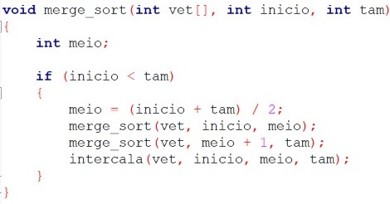
Função 1

Slide 5
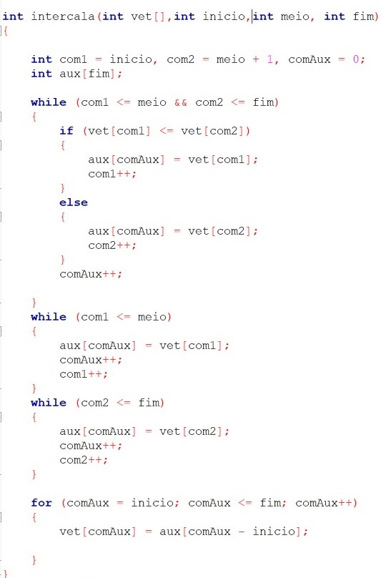
Função 2

Slide 6
Obrigado pela atenção

